Slide 1

FAST FOOD DELIVERY
Nhóm 3
Đề tài : Tìm hiểu các chức năng của công cụ Nucleon Database Master để quản trị và khai
thác cơ sở dữ liệu “Giao thức ăn nhanh”. Xây dựng ứng dụng minh họa.

Slide 2
MEMBERS
Danh sách thành viên và công việc hoàn thành
Họ Tên | Hoàn thành
Hoàng Văn Trí | Thiết kế cơ sở dữ liệu , Xây dựng ứng dụng minh họa, PowerPoint, Word
Trần Minh Quân | Trình bày chi tiết các chức năng của GUI Tool, Xây dựng Databae cụ thể trên GUI Tool
Trương Phước | Nêu bật điểm mạnh của GUI Tool đang thực hiện với các loại ứng dụng Database nào, Triển khai truy vấn dữ liệu trên GUI Tool
Huỳnh Gia Phú | Tìm hiểu các chức năng quản trị của GUI Tool, Xây dựng Database cụ thể trên GUI Tool
Phạm Tấn Đạt | So sánh điểm mạnh, điểm yếu của GUI Tool đang thực hiện với một GUI Tool khác, Triển khai truy vấn dữ liệu trên GUI Tool

Slide 3
NỘI DUNG
01
02
03
TÌM HIỂU TOOL NUCLEON DATABASE MASTER
XÂY DỰNG DATABASE TRÊN TOOL NUCLEON DATABASE MASTER
XÂY DỰNG ỨNG DỤNG KẾT NỐI DATABASE

Slide 4
01
TÌM HIỂU TOOL NUCLEON DATABASE MASTER

Slide 5
Điểm mạnh của Nucleon Database Master Tool
1. Kết nối đa dạng:
Nucleon Database Master là một công cụ mạnh mẽ và dễ sử dụng cho việc quản lý và giám sát cơ sở dữ liệu MongoDB. Công cụ này giúp đơn giản hóa quá trình quản lý, giám sát, truy vấn, chỉnh sửa, và trực quan hóa cơ sở dữ liệu NoSQL như MongoDB.

Slide 6
Điểm mạnh của Nucleon Database Master Tool
Các tính năng nổi bật:
Hỗ trợ trình soạn thảo truy vấn JSON / LINQ / SQL:
- Cung cấp các trình soạn thảo truy vấn mạnh mẽ và trực quan cho SQL, LINQ, và JSON.
- Tính năng tô sáng mã, hoàn thành mã tự động, và tìm & thay thế văn bản giúp cải thiện hiệu quả làm việc.
Xuất dữ liệu: Hỗ trợ xuất dữ liệu sang nhiều định dạng tệp như XML, HTML, MS Office (Excel, Word), CSV, OpenOffice, RTF, PDF, XPS, JSON, dBase, và PNG.
Trình soạn thảo truy vấn C# Scripting: Hỗ trợ Linq to MongoDB và Linq to Dataset, cho phép thực hiện các truy vấn phức tạp với C#.
Nhập dữ liệu: Cho phép nhập dữ liệu từ các tệp XML, CSV, và SQL Script mà không giới hạn kích thước tệp.

Slide 7
Chức năng quản trị của Nucleon Database Master Tool
1. Kết nối đa dạng:
Hỗ trợ kết nối với nhiều loại cơ sở dữ liệu phổ biến như MySQL, PostgreSQL, Oracle, SQL Server, MongoDB,...
Quản lý nhiều kết nối trong một dự án, giúp dễ dàng chuyển đổi giữa các cơ sở dữ liệu khác nhau.

Slide 8
Chức năng quản trị của Nucleon Database Master Tool
2. Khám phá Datasource:
Cung cấp trình duyệt đối tượng Datasource dạng cây, giúp dễ dàng khám phá cấu trúc của cơ sở dữ liệu.
Hiển thị thông tin chi tiết về các bảng, cột, chỉ mục,...

Slide 9
Chức năng quản trị của Nucleon Database Master Tool
3. Quản lý cơ sở dữ liệu:
Tạo, xóa và sửa đổi cơ sở dữ liệu.
Quản lý người dùng và quyền truy cập cơ sở dữ liệu.
Sao lưu và phục hồi cơ sở dữ liệu.

Slide 10
Chức năng quản trị của Nucleon Database Master Tool
4. Quản lý bảng:
Tạo, xóa và sửa đổi bảng.
Xem và chỉnh sửa dữ liệu bảng.
Thêm, xóa và sửa đổi các cột bảng.
Quản lý khóa chính và khóa ngoại.

Slide 11
Chức năng quản trị của Nucleon Database Master Tool
5. Viết truy vấn:
Trình soạn thảo truy vấn trực quan hỗ trợ nhiều ngôn ngữ truy vấn như SQL, JSON và LINQ.
Chạy và lưu trữ các truy vấn thường dùng.
Phân tích kết quả truy vấn với các biểu đồ và đồ thị.

Slide 12
Chức năng quản trị của Nucleon Database Master Tool
6. Giám sát hiệu suất:
Giám sát hiệu suất truy vấn và cơ sở dữ liệu.
Xác định và giải quyết các vấn đề hiệu suất.
Thu thập và phân tích thống kê sử dụng cơ sở dữ liệu.

Slide 13
Chức năng quản trị của Nucleon Database Master Tool
7. Công cụ bổ sung:
So sánh dữ liệu giữa các bảng.
Tạo biểu đồ và báo cáo từ dữ liệu.
Lập trình tự động hóa các tác vụ quản trị.

Slide 14
SO SÁNH ĐIỂM MẠNH, ĐIỂM YẾU CỦA NUCLEON DATABASE MASTER TOOL ĐANG THỰC HIỆN VỚI STUDIO 3T TOOL

Slide 15
Nucleon Database Master
Điểm mạnh
Hỗ trợ đa cơ sở dữ liệu: Nucleon hỗ trợ nhiều loại cơ sở dữ liệu như SQL Server, MySQL, Oracle, PostgreSQL và các cơ sở dữ liệu NoSQL như MongoDB, Redis, và Cassandra.
Giao diện thân thiện: Giao diện trực quan và dễ sử dụng, giúp người dùng quản lý và thao tác dữ liệu một cách dễ dàng.
Tính năng mạnh mẽ: Cung cấp nhiều tính năng quản lý cơ sở dữ liệu như sao lưu, phục hồi, đồng bộ hóa dữ liệu, và quản lý người dùng.
Bảo mật: Có các tính năng bảo mật mạnh mẽ như mã hóa dữ liệu và quản lý quyền truy cập.
Tích hợp: Dễ dàng tích hợp với các công cụ và dịch vụ khác như SQL Server Management Studio, Visual Studio, và các hệ thống CI/CD.
Hỗ trợ nhiều nền tảng: Nucleon Database Master có sẵn cho Windows, macOS và Linux.
Điểm yếu
Hỗ trợ NoSQL hạn chế: Dù hỗ trợ NoSQL, nhưng không mạnh mẽ và chi tiết như các công cụ chuyên biệt khác như Studio 3T.
Hiệu suất: Có thể gặp vấn đề về hiệu suất khi xử lý dữ liệu lớn, đặc biệt với các cơ sở dữ liệu NoSQL.
Chi phí: Có thể đắt đỏ hơn so với một số công cụ khác, đặc biệt với phiên bản có nhiều tính năng nâng cao.

Slide 16
Studio 3T
Điểm mạnh
• Chuyên biệt cho MongoDB: Studio 3T là công cụ chuyên biệt cho MongoDB, cung cấp các tính năng tối ưu cho việc quản lý và thao tác cơ sở dữ liệu NoSQL này.
• Giao diện đồ họa mạnh mẽ: Giao diện người dùng trực quan với khả năng kéo-thả, giúp việc tạo và chạy các truy vấn dễ dàng hơn.
• Truy vấn và chuyển đổi dữ liệu: Hỗ trợ đầy đủ các công cụ truy vấn như Aggregation Editor, SQL Query, và Data Compare & Sync.
• Tự động hóa: Cung cấp các tính năng tự động hóa như Task Scheduler, cho phép lên lịch các tác vụ thường xuyên.
• Khả năng tương tác: Hỗ trợ JSON, BSON, CSV và các định dạng dữ liệu khác, dễ dàng nhập xuất dữ liệu.
Điểm yếu
• Hạn chế loại cơ sở dữ liệu: Chỉ hỗ trợ MongoDB, không thể sử dụng cho các loại cơ sở dữ liệu khác.
• Chi phí: Mặc dù có phiên bản miễn phí, nhưng các tính năng mạnh mẽ hơn đều yêu cầu phiên bản trả phí.
• Phức tạp cho người mới: Do tập trung vào nhiều tính năng nâng cao, có thể gây khó khăn cho người mới bắt đầu.

Slide 17
So sánh chi tiết
Tiêu chí | Nucleon Database Master Tool | Studio 3T Tool
Hỗ trợ cơ sở dữ liệu | SQL, NoSQL ( nhiều loại ) | Chỉ MongoDB
Giao diện người dùng | Trực quan, dễ sử dụng | Đồ họa mạnh mẽ, kéo – thả
Tính năng | Quản lý, sao lưu, phục hồi, đồng bộ | Truy vấn, chuyển đổi, tự động hóa
Bảo mật | Mã hóa, quản lý truy cập | Hỗ trợ các tính năng bảo mất cơ bản của MongoDB
Hiệu suất | Có thể gặp vấn đề với dữ liệu lớn | Tối ưu cho MongoDB
Tích hợp | Visual Studio, CI/CD | JSON, BSON, CSV
Chip phí | Đắt hơn, tùy phiên bản | Có phiên bản miễn phí nhưng giới hạn tính năng
Đối tượng sự dụng | Quản trị viên cơ sở dữ liệu đa dạng | Chuyên làm việc với MongoDB
Tùy thuộc vào nhu cầu cụ thể và loại cơ sở dữ liệu bạn đang sử dụng, bạn có thể chọn công cụ phù
hợp nhất với mình. Nếu bạn làm việc nhiều với MongoDB và cần các tính năng nâng cao cho NoSQL,
Studio 3T sẽ là lựa chọn tốt hơn. Ngược lại, nếu bạn cần một công cụ quản lý cơ sở dữ liệu đa năng,
Nucleon Database Master Tool sẽ phù hợp hơn.

Slide 18
02
XÂY DỰNG DATABASE TRÊN TOOL NUCLEON DATABASE MASTER

Slide 19
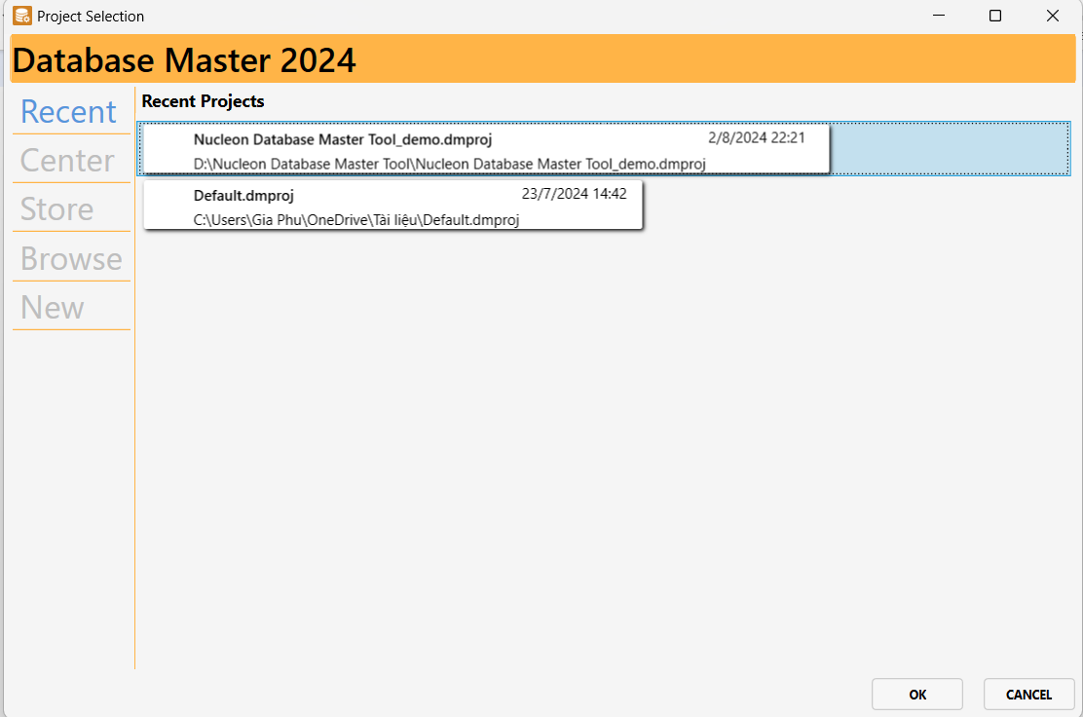
Cách xây dựng Database
Bước 1: Mở Nucleon Database Master:
Khởi động ứng dụng Nucleon Database Master trên máy tính của bạn.

Slide 20
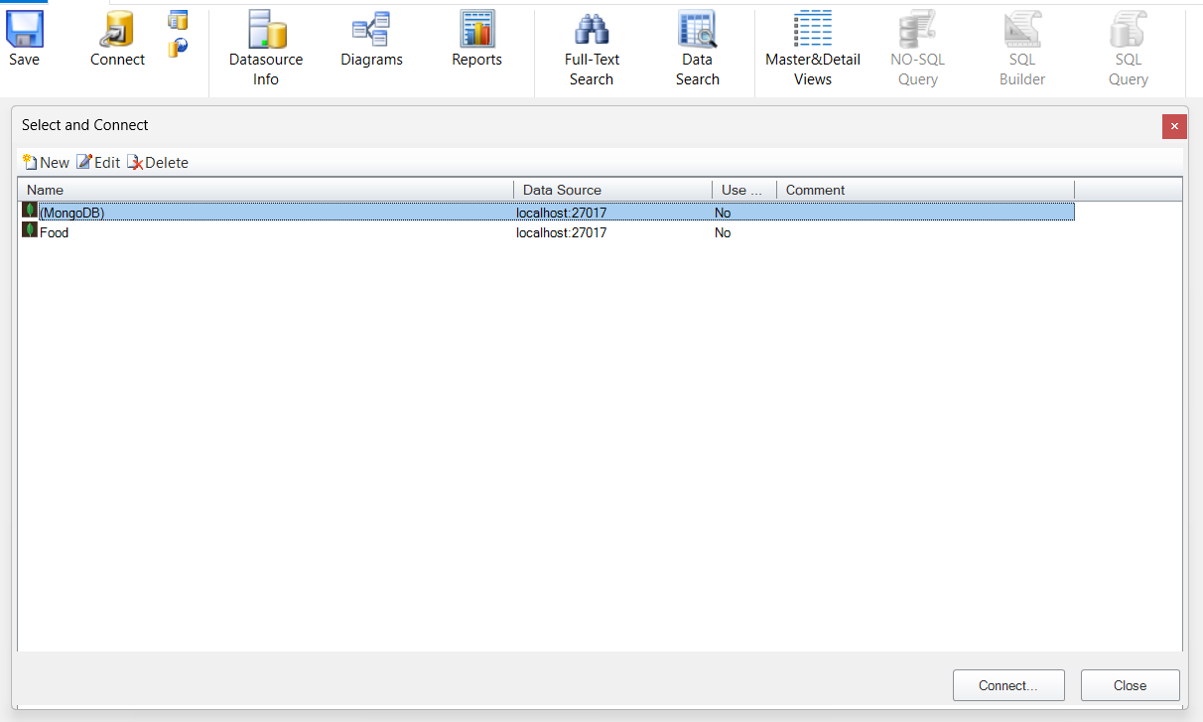
Cách xây dựng Database
Bước 2: Kết nối với cơ sở dữ liệu:
Chọn loại cơ sở dữ liệu bạn muốn kết nối (ví dụ: MySQL, MongoDB, PostgreSQL).

Slide 21
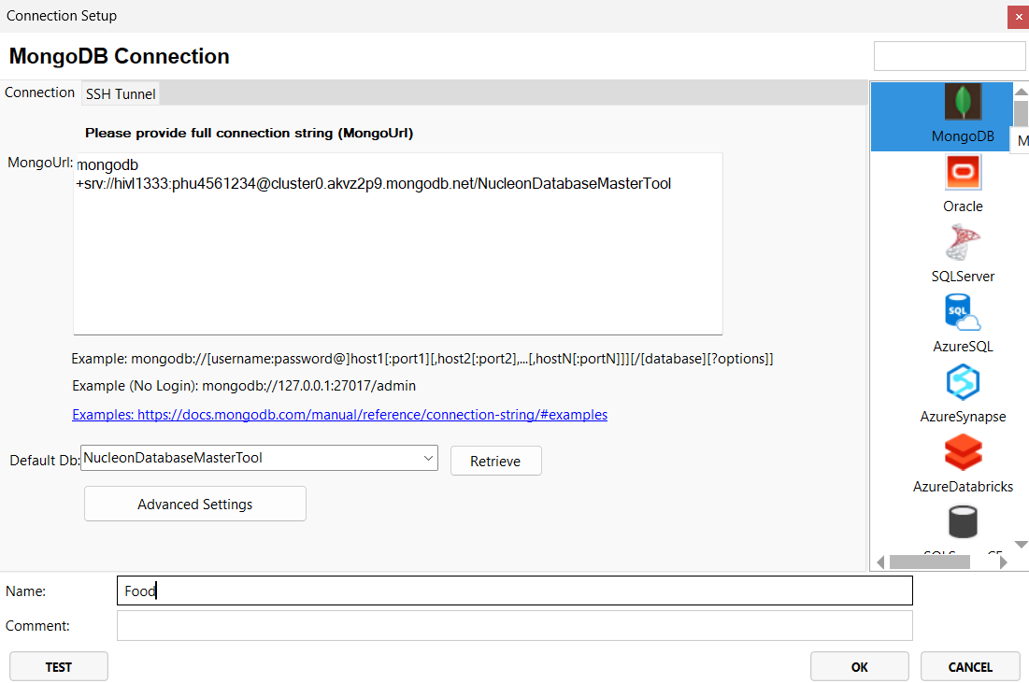
Cách xây dựng Database
Bước 2: Kết nối với cơ sở dữ liệu:
Nhập thông tin kết nối như Host, Port, Username, Password và Database Name.
Click “OK” để kết nối với cơ sở dữ liệu.

Slide 22
Cách xây dựng Database
Bước 3: Tạo Database mới:
Sau khi kết nối thành công, bạn có thể thấy danh sách các cơ sở dữ liệu hiện có.
Click chuột phải vào không gian trống hoặc chọn “Create Database” từ menu.
Nhập tên cho cơ sở dữ liệu mới.
Click “OK” hoặc “Create” để tạo cơ sở dữ liệu.

Slide 23
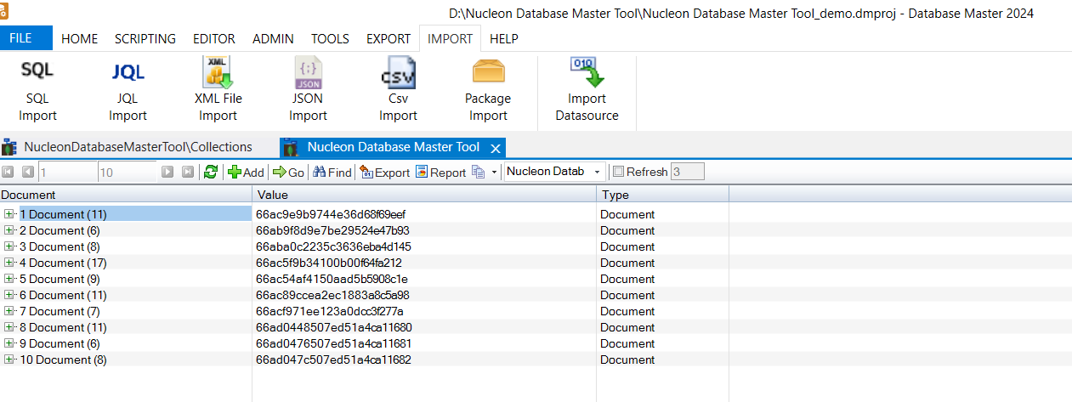
Import dữ liệu
Bước 1: Chọn Database:
Chọn cơ sở dữ liệu bạn muốn import dữ liệu vào.

Slide 24
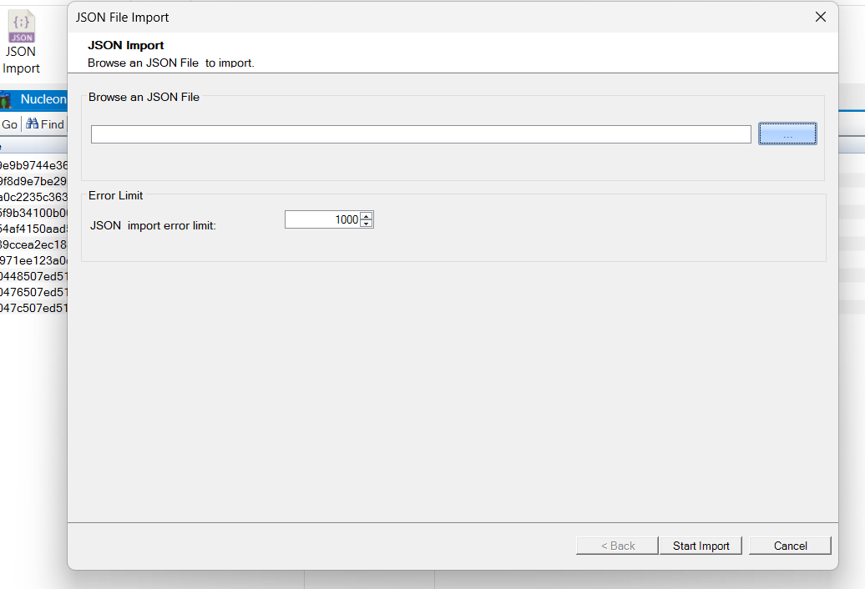
Import dữ liệu
Bước 2: Import dữ liệu:
Click chuột phải vào cơ sở dữ liệu hoặc bảng cụ thể và chọn “Import Data”.

Slide 25
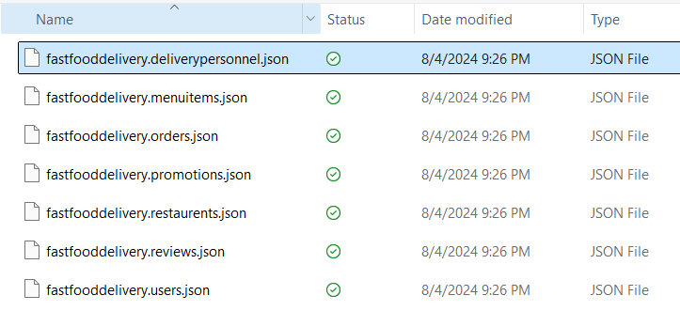
Import dữ liệu
Bước 2: Import dữ liệu:
Chọn file dữ liệu (CSV, SQL, JSON, v.v.) từ máy tính.
Làm theo hướng dẫn để hoàn tất quá trình import.

Slide 26
Import dữ liệu
Bước 2: Import dữ liệu:
Click chuột phải vào cơ sở dữ liệu hoặc bảng cụ thể và chọn “Import Data”.

Slide 27
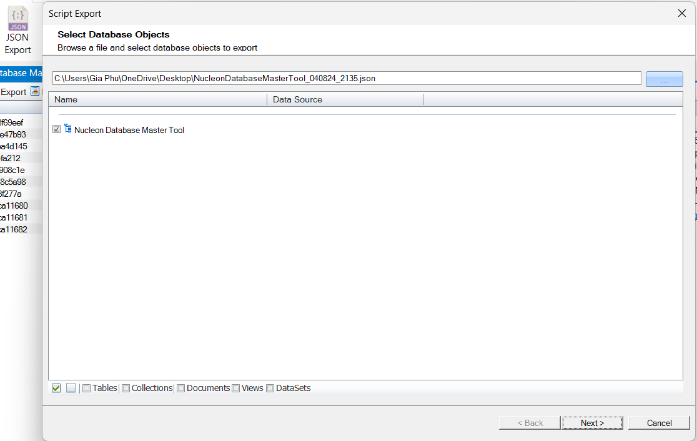
EXPORT DỮ LIỆU
Bước 1: Chọn dữ liệu:

Slide 28
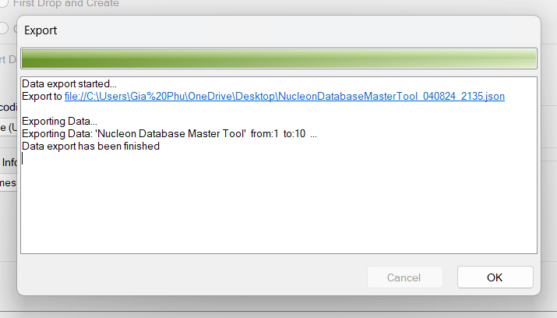
EXPORT DỮ LIỆU
Bước 2: Export dữ liệu:
−Click chuột phải vào cơ sở dữ liệu hoặc bảng và chọn “Export Data”.
−Chọn định dạng file xuất (CSV, SQL, JSON, v.v.).
−Chọn nơi lưu file và hoàn tất quá trình export.

Slide 29
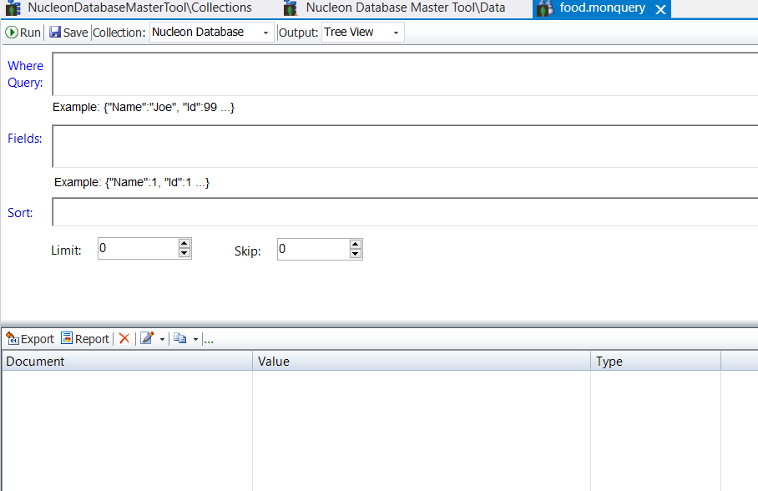
TRUY VẤN DỮ LIỆU
1.Mở cửa sổ truy vấn:
−Click chuột phải và chọn “Query Tool” hoặc “Open Query Window”.

Slide 30
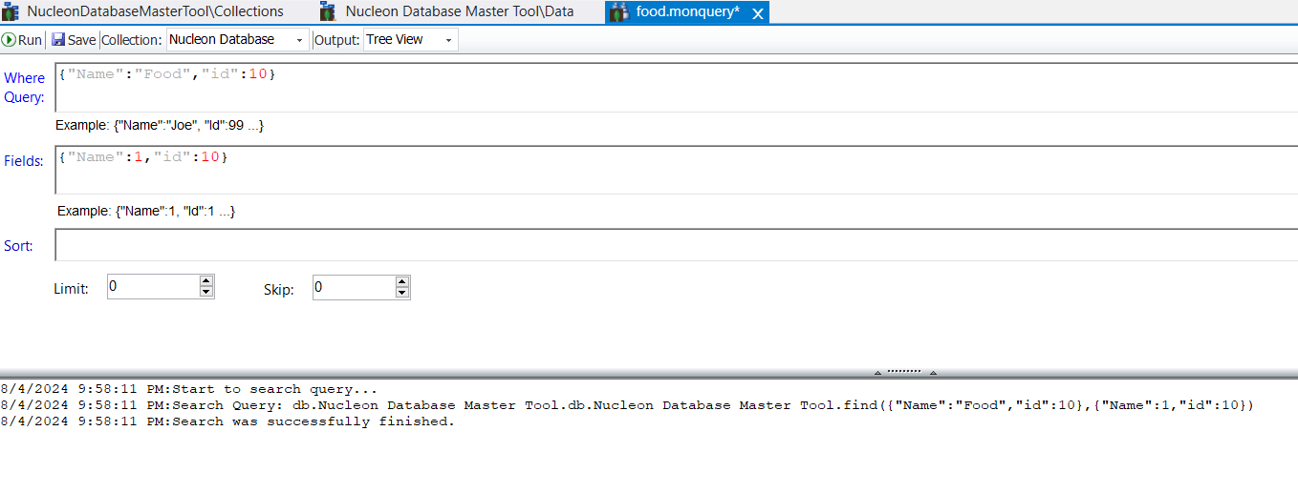
TRUY VẤN DỮ LIỆU
2.Viết và thực thi truy vấn::
−Viết truy vấn SQL hoặc NoSQL (tuỳ loại cơ sở dữ liệu bạn đang sử dụng).
−Click “Execute” hoặc “Run” để thực thi truy vấn.
−Kết quả sẽ hiển thị ở phần dưới của cửa sổ truy vấn.

Slide 31
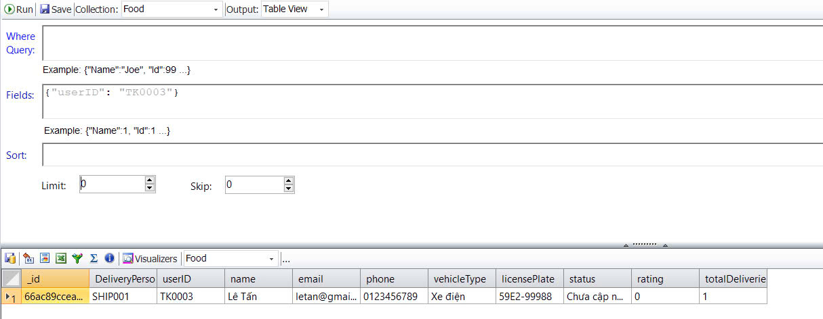
Truy vấn để tìm người dùng với userID là TK0001

Slide 32
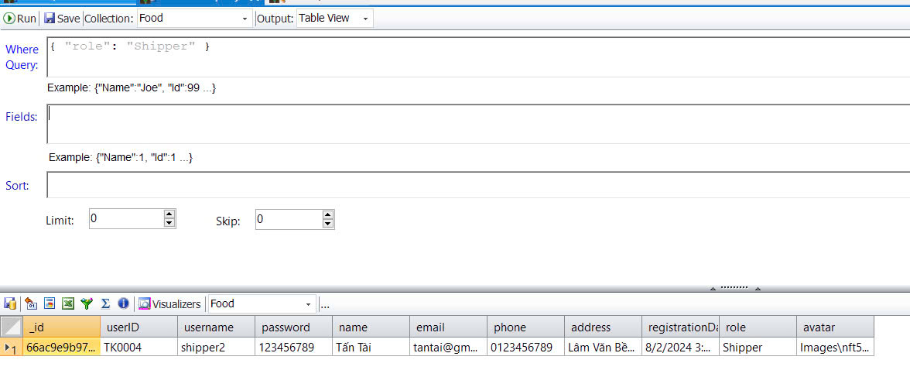
Truy vấn để tìm người dùng với vai trò là Shipper

Slide 33
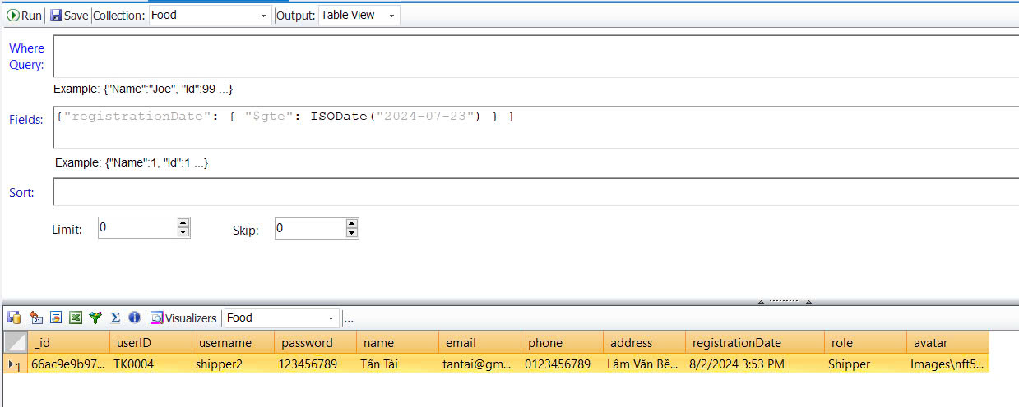
Truy vấn để tìm người dùng đăng ký sau ngày 2024-07-23

Slide 34
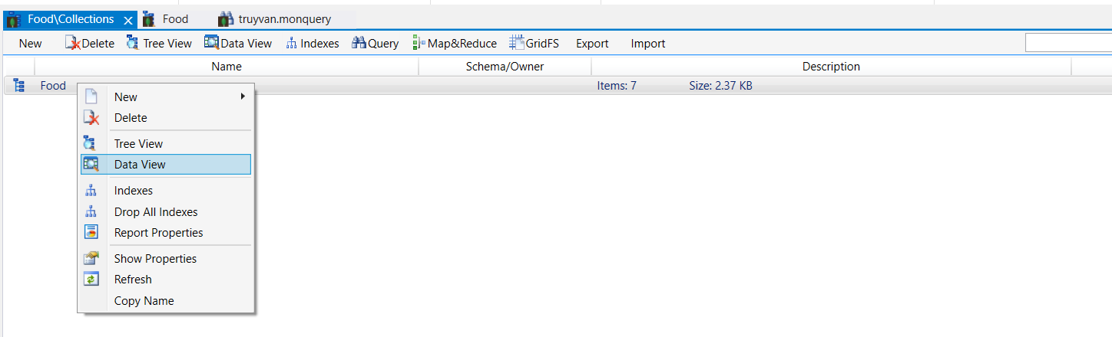
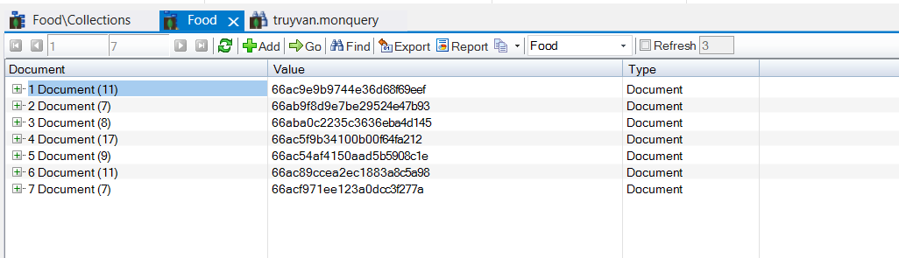
Cập Nhật dữ liệu

Slide 35
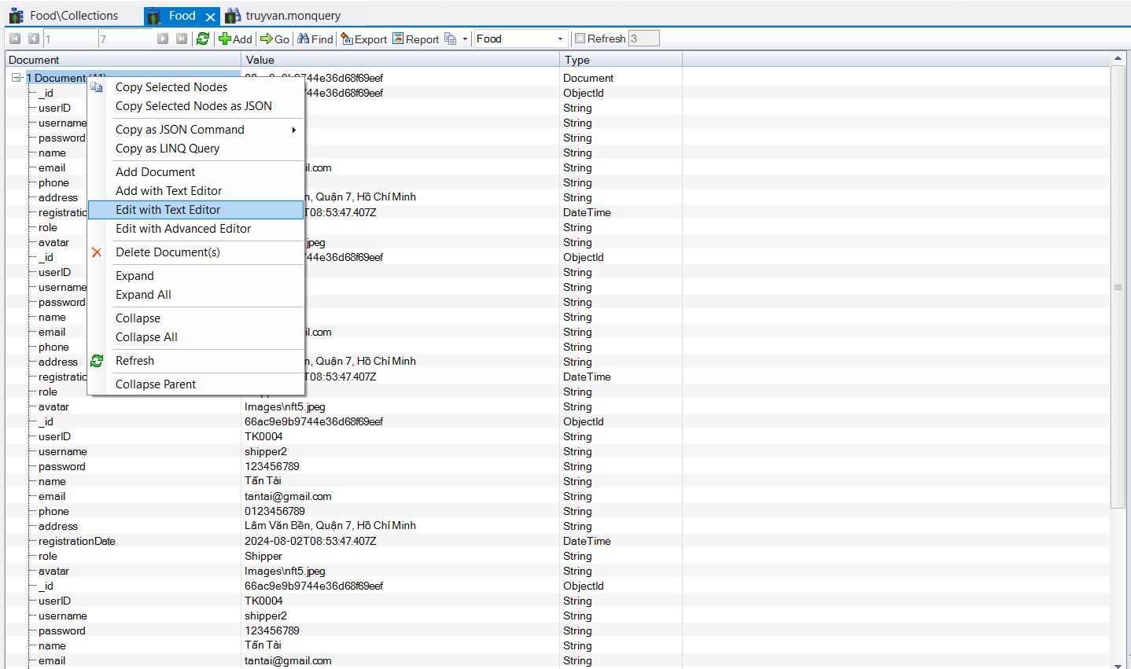
Cập Nhật dữ liệu

Slide 36
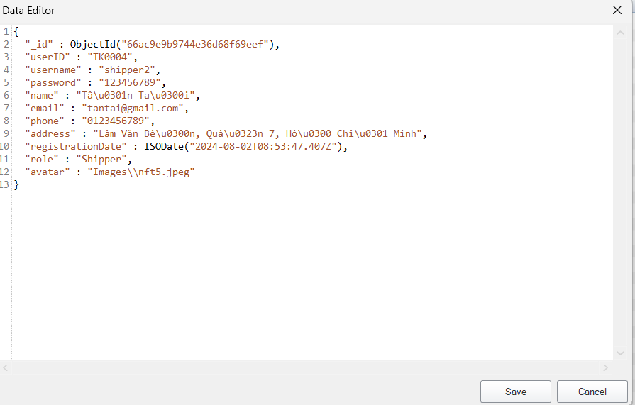
Cập Nhật dữ liệu

Slide 37
03
XÂY DỰNG ỨNG DỤNG KẾT NỐI DATABASE

Slide 38
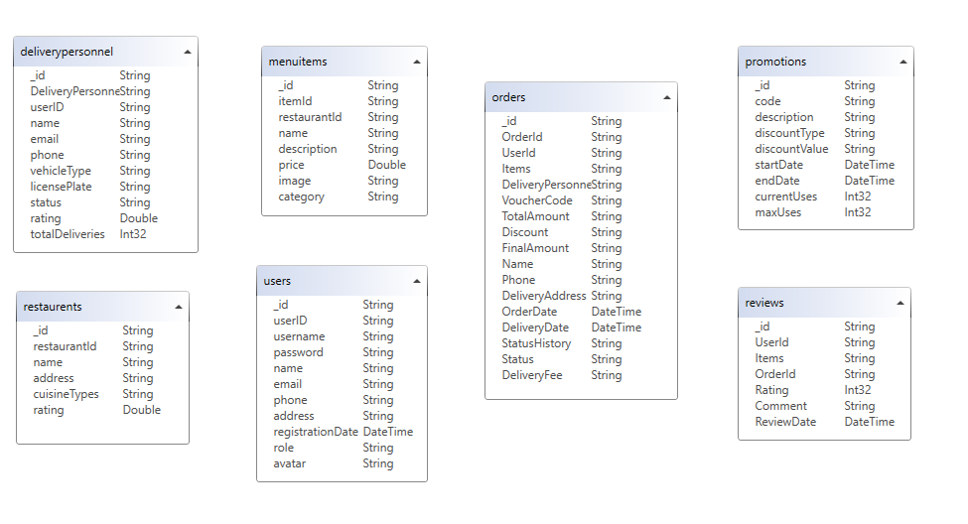
Triển khai kết nối phần mềm
Cơ sở dữ liệu “Giao thức ăn nhanh”.

Slide 39
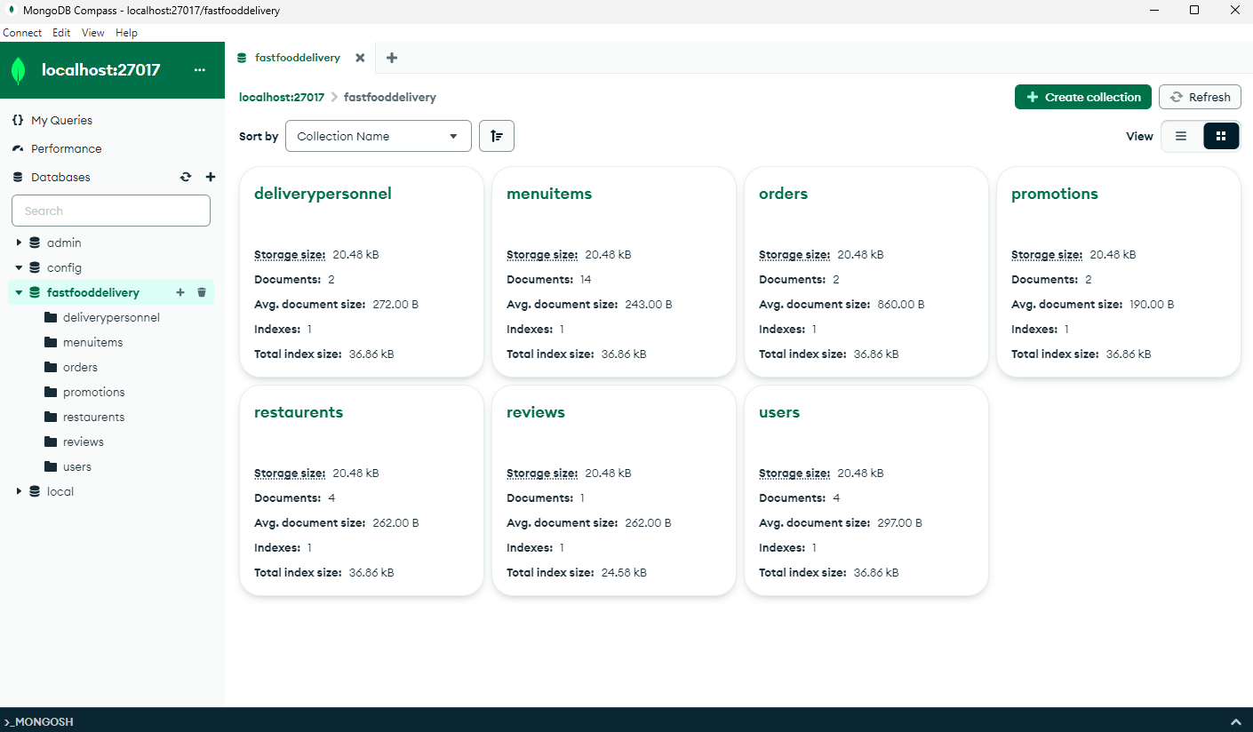
Database MongoDB : fastfooddelivery

Slide 40


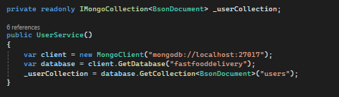
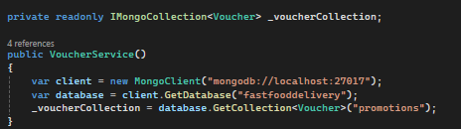
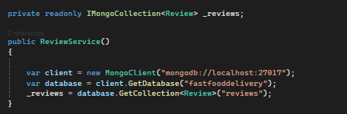
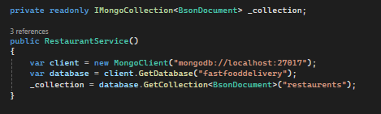
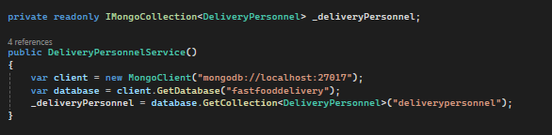
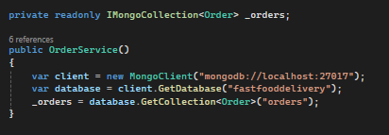
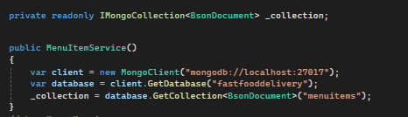
• Kết nối Database Database
Sử dụng thư viện MongoDB.Bson, MongoDB.Driver kết nối ứng dụng với cở sở dữ liệu :

Slide 41
DEMO

